Slide 1


TIN HỌC 7
TRÌNH BÀY VÀ IN TRANG TÍNH
GV: Nguyễn Thị Thanh Thúy
Trường THCS Long Biên

Slide 2
NHẮC LẠI KIẾN THỨC
Điều chỉnh ngắt trang.
 * Các bước thực hiện:
+ Bước 1: Hiển thị trang tính trong chế độ Page Break Preview.
+ Bước 2: Đưa con trỏ chuột vào dấu ngắt trang mà em cho rằng không hợp lí, con trỏ chuột có dạng hoặc dạng .
+ Bước 3: Kéo thả dấu ngắt trang đến vị trí em muốn.

Slide 3



Bài 7. TRÌNH BÀY VÀ IN TRANG TÍNH
1. Xem trước khi in
2. Điều chỉnh ngắt trang
3. Đặt lề và hướng giấy in
4. In trang tính

Slide 4
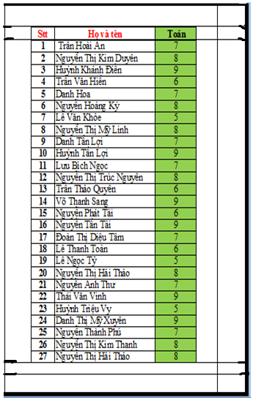
Bài 7: TRÌNH BÀY VÀ IN TRANG TÍNH
3. Đặt lề và hướng giấy in.
Lề trên (Top)
Lề trái (Left)
Lề phải (Right)
Lề dưới (Bottom)
Trang đứng khi xem toàn màn hình

Slide 5
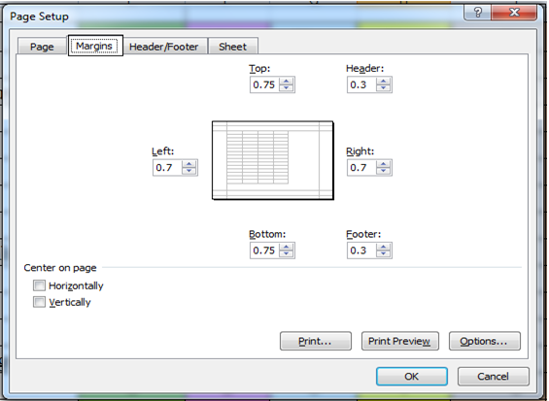
Bài 7: TRÌNH BÀY VÀ IN TRANG TÍNH
3. Đặt lề và hướng giấy in.
*  Cách đặt lề cho trang in:
- Bước 1: Mở dải lệnh Page Layout và nháy chọn nút phía dưới trong nhóm Page Setup xuất hiện hộp thoại
- Bước 2: chọn mục trang Margins xuất hiện: thay đổi các thông số vào các ô
+ Top ( lề trên)
+ Bottom ( lề dưới)
+ Left ( lề trái)
+ Right (lề phải)

Slide 6
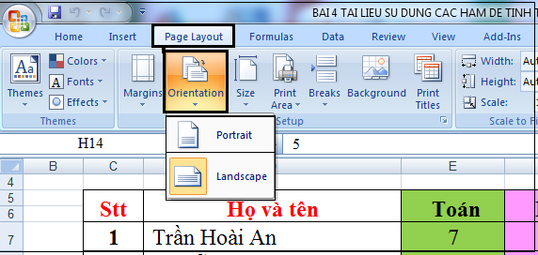
Bài 7: TRÌNH BÀY VÀ IN TRANG TÍNH
3. Đặt lề và hướng giấy in.
 * Các bước thực hiện chọn hướng giấy in.
* Cách 1: Vào Page Layout/ Orientation/ xuất hiện 2 hướng trang:
+ Portrait (trang đứng)
+ Landscape (trang ngang).

Slide 7
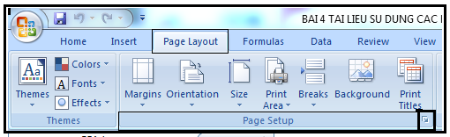
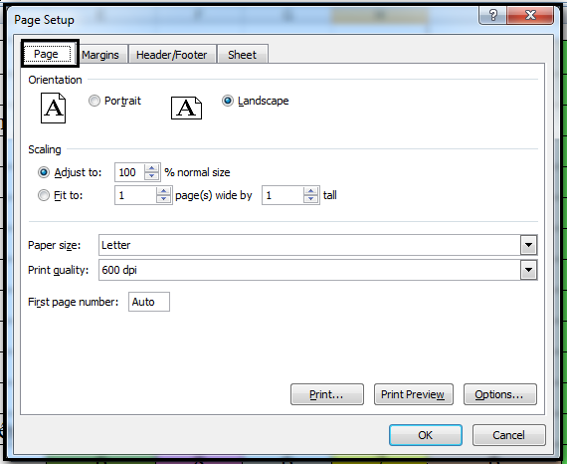
Bài 7: TRÌNH BÀY VÀ IN TRANG TÍNH
3. Đặt lề và hướng giấy in.
* Các bước thực hiện chọn hướng giấy in.
* Cách 2: Vào Page Layout/ Page Setup/ xuất hiện 2 hướng trang đứng và trang ngang.

Slide 8

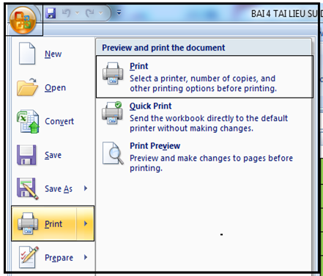
Bài 7: TRÌNH BÀY VÀ IN TRANG TÍNH
4. In trang tính.
* Cách thực hiện in trang tính.
Cách 1: Vào File / Print / (hoặc ).
Cách 2 : Nhấn tổ hợp phím (Ctrl + p)

Slide 9
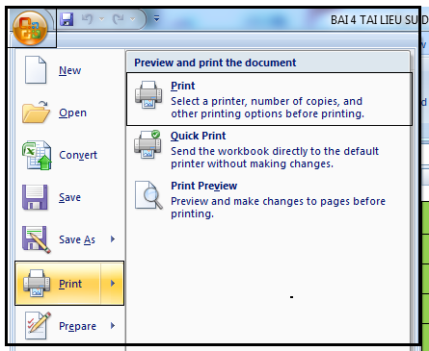
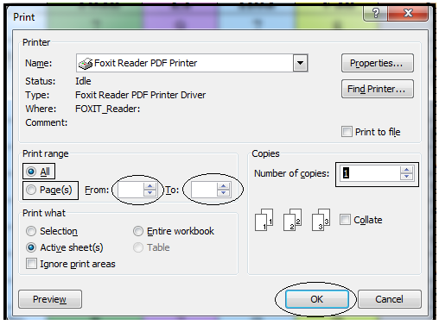
Bài 7: TRÌNH BÀY VÀ IN TRANG TÍNH
4. In trang tính.
*  Cách thực hiện in trang tính:
- Chọn File / Print xuất hiện hộp thoại

Slide 10
Bài 7: TRÌNH BÀY VÀ IN TRANG TÍNH
4. In trang tính.
* Các bước thực hiện in trang tính.
Chọn máy in
In tất cả
In trang cụ thể
In từ trang …
đến trang…
Số trang in ra
Kết thúc

Slide 11
Bài 7: TRÌNH BÀY VÀ IN TRANG TÍNH
4. In trang tính.
=> Lưu ý: Khi chọn lệnh in (Print) có thể xem trước kết quả ngắt trang in trong lệnh(Preview)

Slide 12




CỦNG CỐ
TRÒ CHƠI
3
2
4
1
5
7
6

Slide 13

Câu 1.Để xem trước khi in em chọn lệnh nào trong các lệnh sau:
a) Vào File / print /
b) Vào View / PageLayout
c) Vào File / Page Setup
d) Vào Insert / Clip Art
Hãy khoanh tròn vào câu trả lời đúng.
Print Preview
Đáp án đúng: a

Slide 14
Câu 2. Để điều chỉnh chế độ ngắt trang em chọn lệnh nào trong các lệnh sau:
a) Vào View / Normal
b) Vào View / Page Break Preview
c) Vào Home / Delete
d) Vào Insert / Picture
Hãy khoanh tròn vào câu trả lời đúng.
Đáp án đúng: b

Slide 15


Câu 3. Để chọn hướng giấy in vào theo chiều dọc em chọn lệnh Page Layout rồi chọn Page Setup trong thẻ Page rồi chọn ...
a)
b)
c)
d) Tất cả sai
Đáp án đúng: b

Slide 16
Câu 4. Để căn lề (trái, phải, trên, dưới) em chọn lệnh Page Layout /Page Setup / rồi chọn .….
Microsoft Excel
Page Break Preview
Margins
Tất cả đều sai
Đáp án đúng: c

Slide 17
Câu 5. Để chọn hướng giấy in vào theo chiều ngang em chọn lệnh Page Layout rồi chọn Page Setup / trong thẻ Page rồi chọn…
a)
b)
c)
d)
Đáp án đúng: d

Slide 18



Câu 6. Để in trang tính vào File / rồi chọn lệnh ……
a)
b)
c)
d) Tất cả đều đúng
Đáp án đúng: b

Slide 19
Câu 7. Dãy nút lệnh có công dụng lần lượt là:
a) Mở tài liệu mới, lưu trữ, mở tài liệu cũ
b) Mở tài liệu cũ, lưu trữ, mở tài liệu mới
c) Lưu trữ, mở tài liệu cũ, mở tài liệu mới
d) Tạo trang mới, mở tài liệu cũ, lưu trữ.
Đáp án đúng: d

Slide 20
HƯỚNG DẪN VỀ NHÀ
- Làm các bài tập trong SGK trang 73.
- Đọc phần tìm hiểu mở rộng sgk trang 73-74.
- Đọc bài mới trước khi đến lớp “ Bài thực hành 7 in danh sách lớp em”.

Slide 21

Xin chaân thaønh caûm ôn
quyù thaày coâ vaø caùc em !

